Slide 1
Виртуализация и контейнеризация

Slide 2
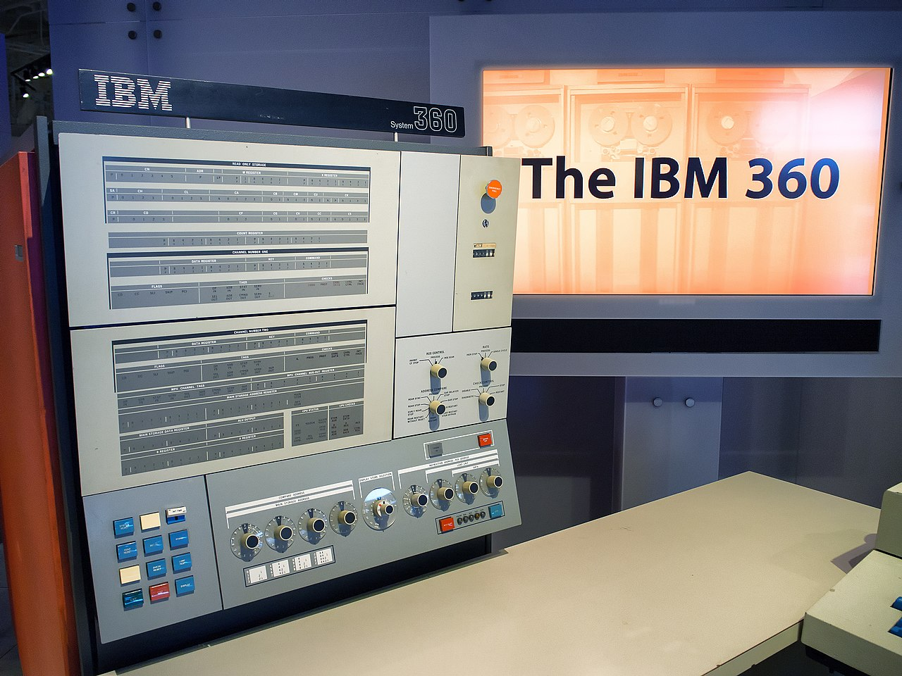
Виртуализация зародилась в 60-х–70-х годах Первые системы виртуализации появились на мейнфреймах IBM System/360

Slide 3
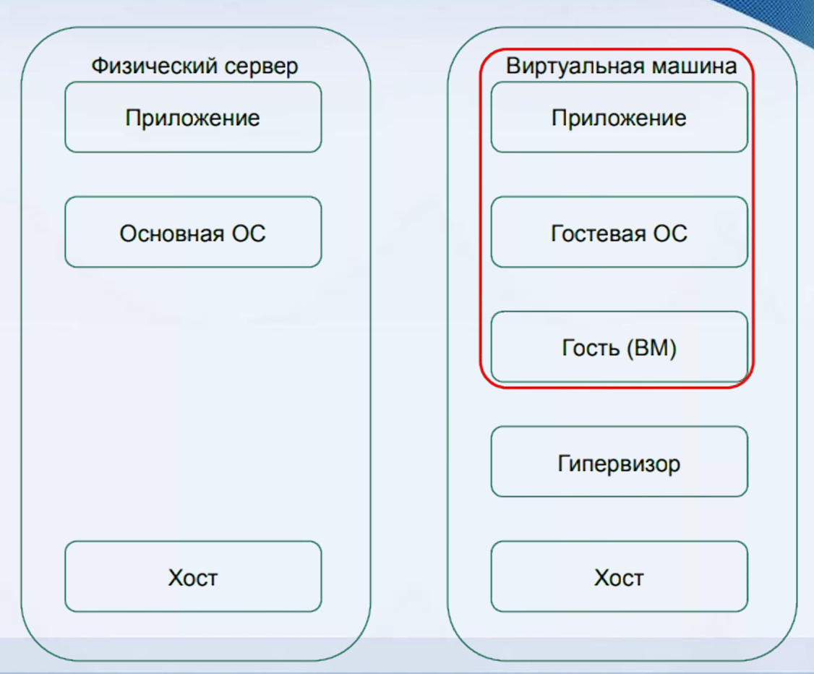
Основные термины:
Хост (хост-машина) — физический сервер, предоставляющий ресурсы для запуска нескольких изолированных виртуальных сред.
Гипервизор — программа, позволяющая одновременно запускать несколько операционных систем на одном хосте.
Виртуальная машина (гостевая система) — изолированная среда, эмулирующая аппаратное обеспечение и работающая на ресурсах хоста под управлением гипервизора.

Slide 4

Типы гипервизоров

Slide 5
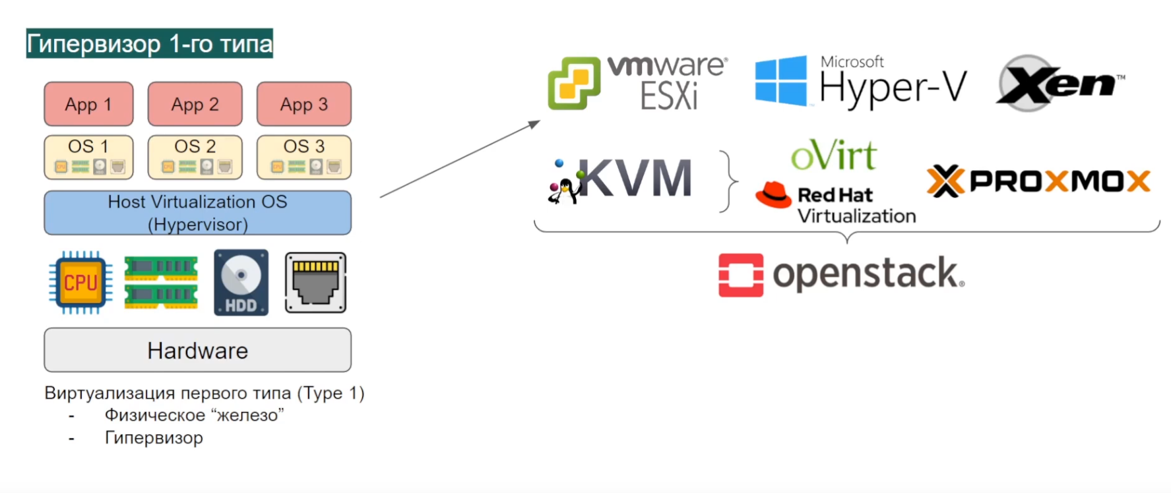

Slide 6
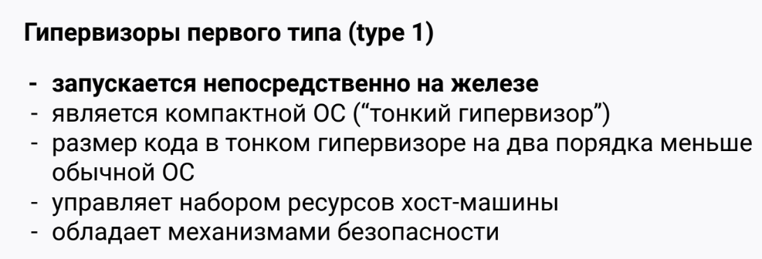

Slide 7
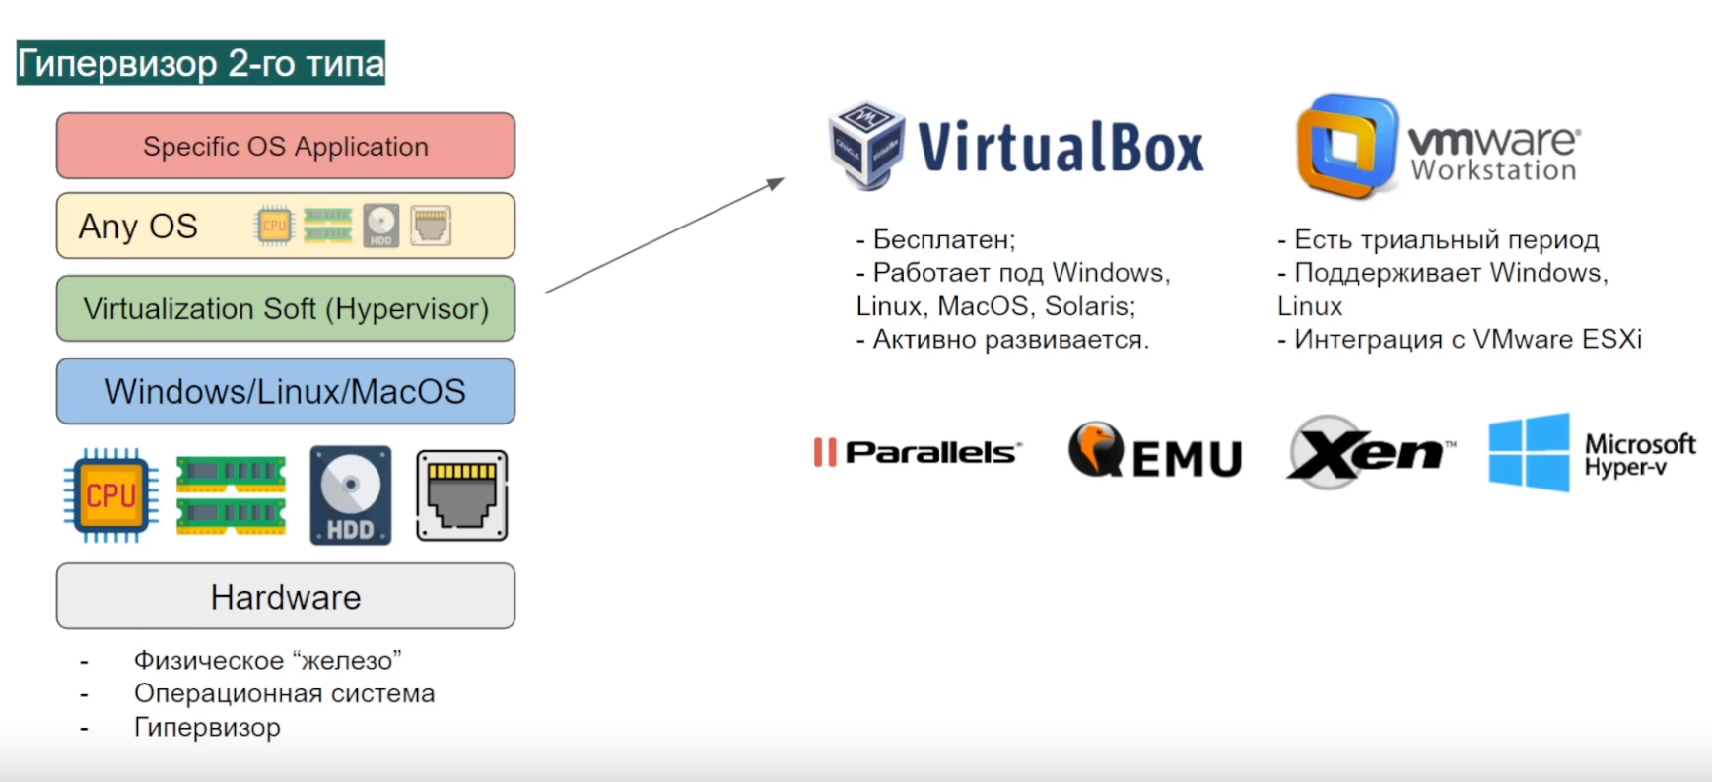

Slide 8
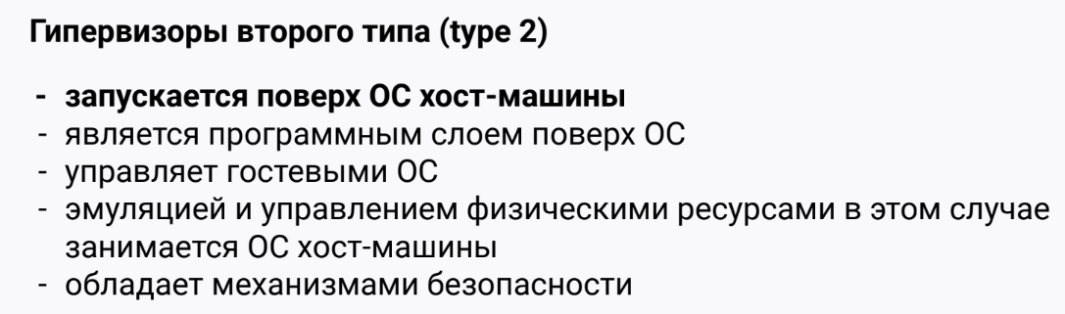

Slide 9
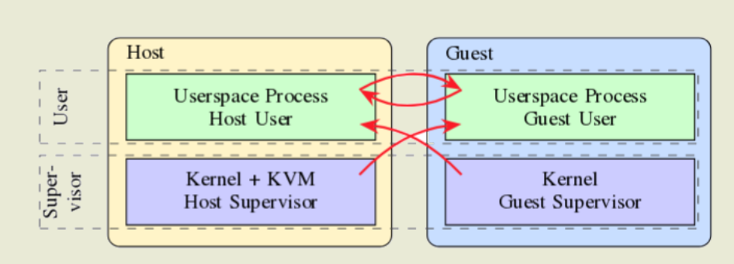
Ключевые задачи гипервизора
1. Эмуляция аппаратных ресурсов
2. Изоляция среды
3. Распределение ресурсов
Ключевые достоинства аппаратной виртуализации
1. Оптимальное использование вычислительных ресурсов;
2. Экономическая выгода;
3. Скорость внедрения новых приложений;
4. Проще администрирование.

Slide 10
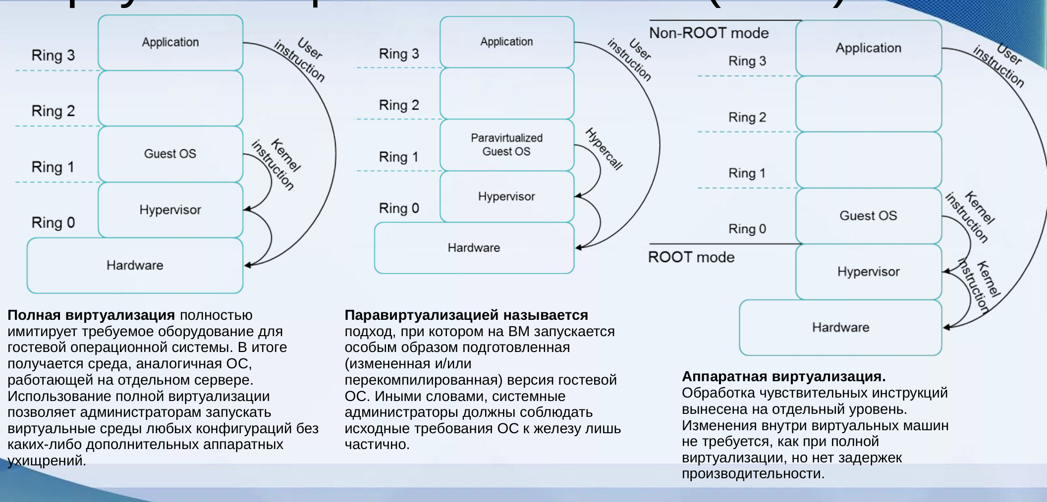

Slide 11
Контейнеризация

Slide 12
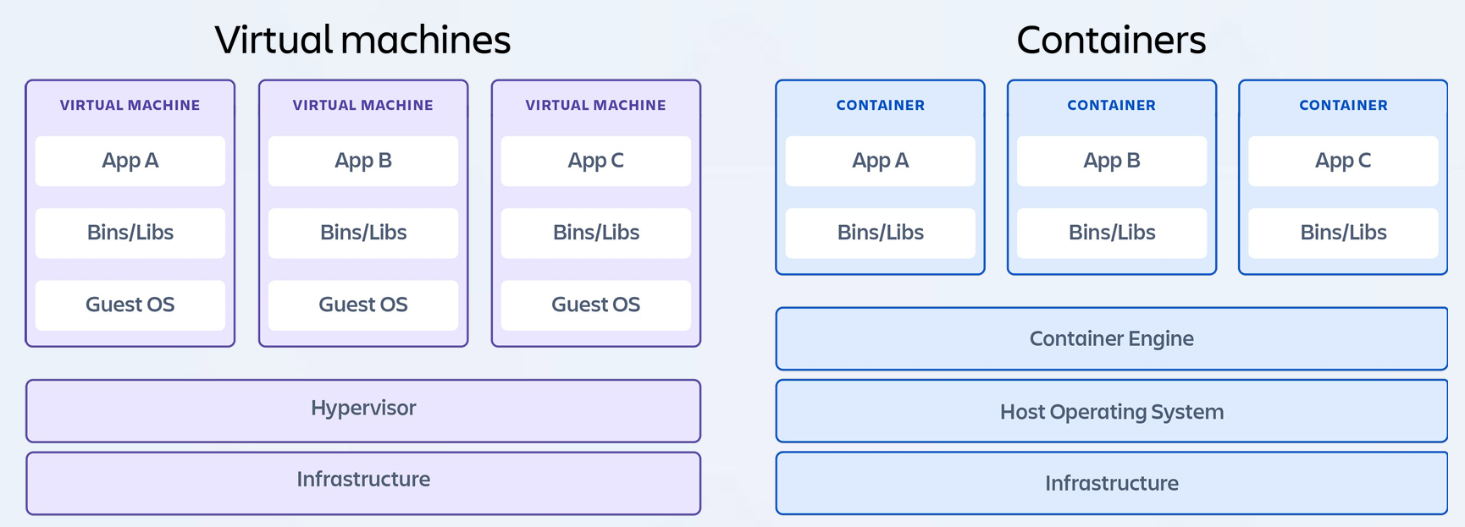
Linux-контейнер – это набор процессов, изолированный от остальной операционной системы и запускаемый с отдельного образа, который содержит все файлы, необходимые для их работы. Экземпляр приложения запускается в изолированной среде, не влияющей на основную операционную систему.

Slide 13
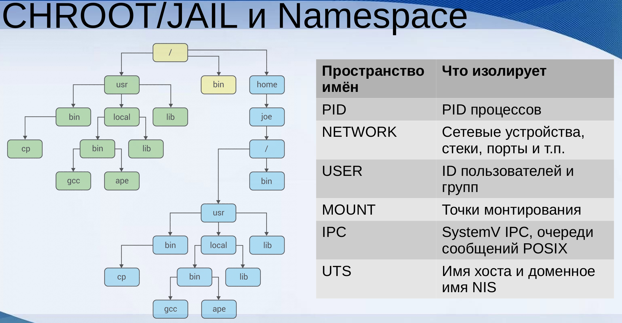
Notes:
1. Namespaces — «разные миры» для процессов
Что делает: Изолирует видимость ресурсов. Процесс в одном namespace не видит процессы/сеть/ФС другого.

Slide 14
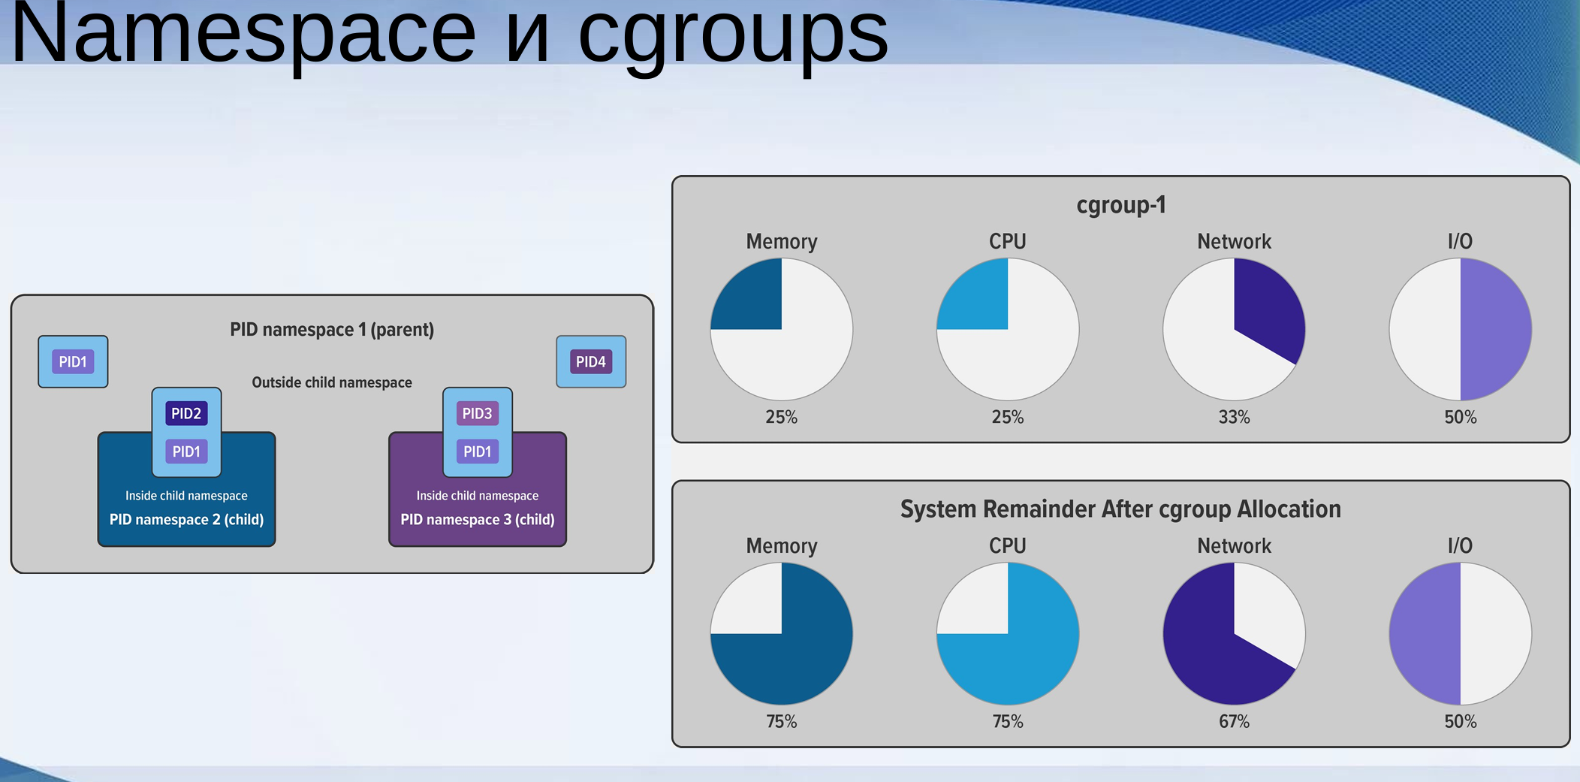
Notes:
2. Cgroups (Control Groups) — «лимиты ресурсов»
Что делает: Ограничивает и измеряет потребление ресурсов группой процессов (контейнером).
# Создать группу для контейнера:
mkdir /sys/fs/cgroup/memory/my-container
echo 536870912 > /sys/fs/cgroup/memory/my-container/memory.limit_in_bytes
# Добавить процесс в группу:
echo 12345 > /sys/fs/cgroup/memory/my-container/cgroup.procs
# → процесс 12345 теперь ограничен 512 МБ памяти
Docker Engine / containerd
Высокоуровневый менеджер: скачивает образы, управляет сетью, оркестрацией
containerd
Средний уровень: управляет жизненным циклом контейнеров
RunC
Низкий уровень: создаёт namespaces, применяет cgroups, монтирует ФС, запускает процесс

Slide 15
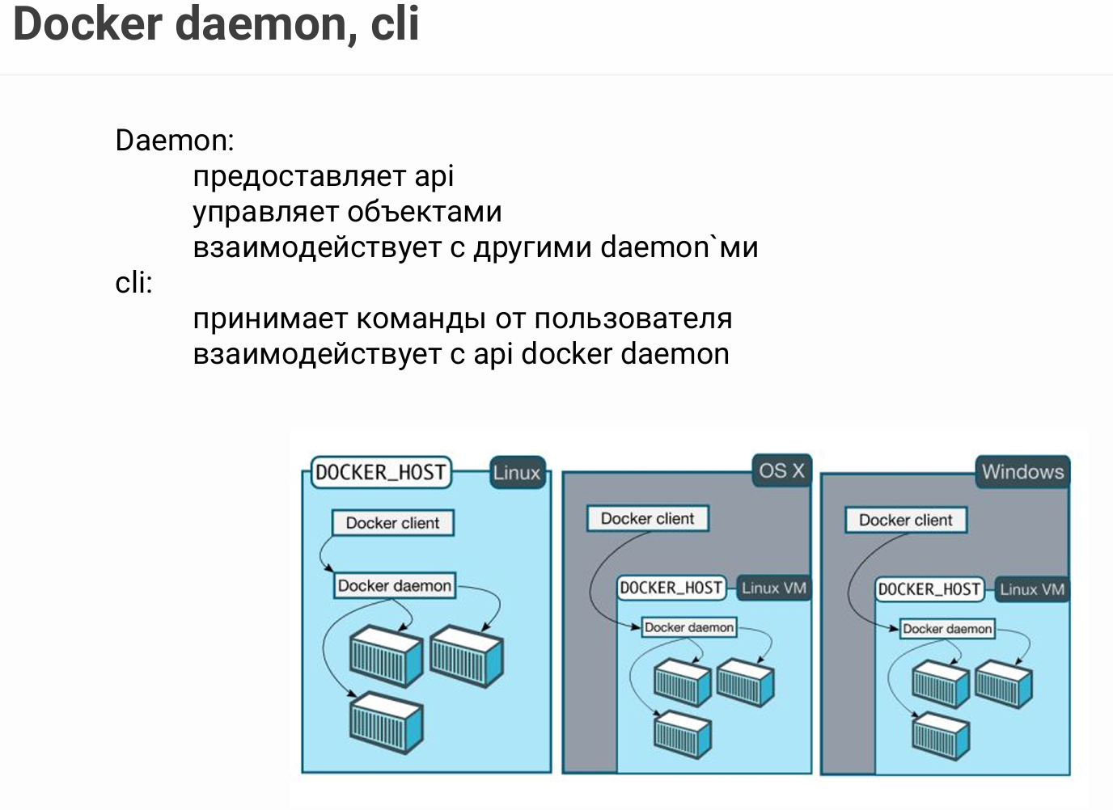

Slide 16
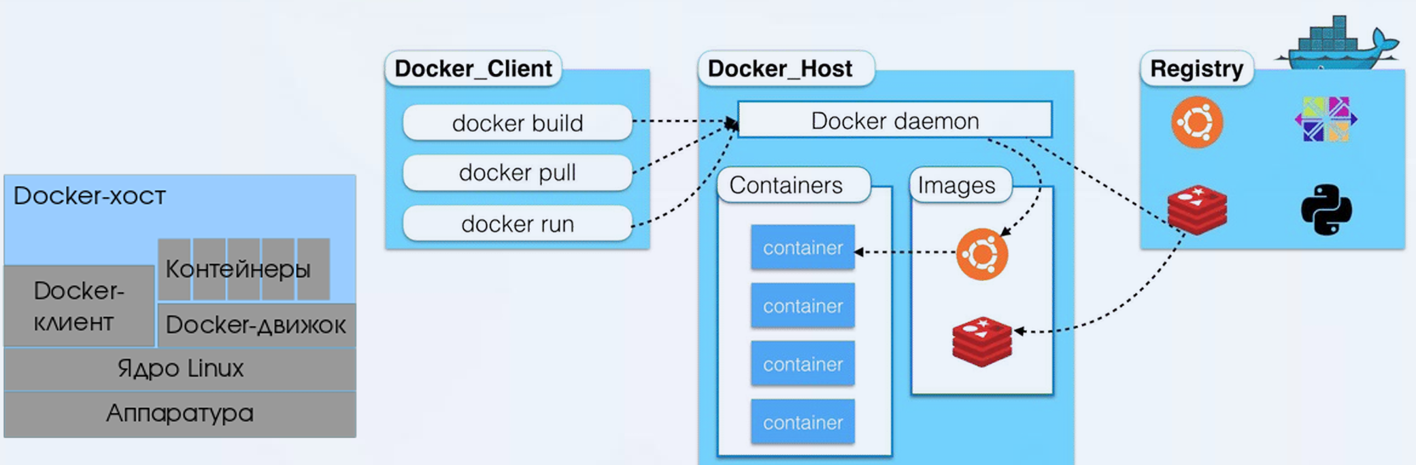

Slide 17
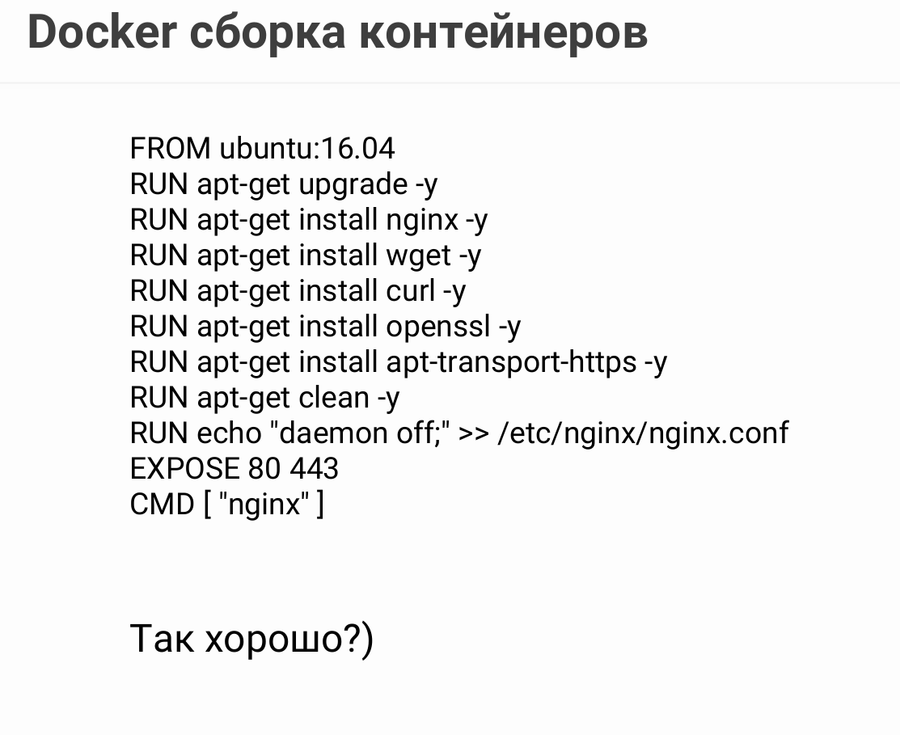

Slide 18
